Slide 1
pygame七大核心元素--draw
林照陽 lcy570225@gamil.com

Slide 2
pygame.draw 模組
pygame.draw模組用於在Surface上繪製一些簡單的圖形，比如點、直線、矩形、圓、弧等。
pygame.draw中函數的第一個參數總是一個surface，然後是顏色，再後會是一系列的坐標等。
稍有些計算機繪圖經驗的人就會知道，計算機裡的坐標，(0，0)代表左上角。
而返回值是一個Rect對象，包含了繪製的領域，這樣你就可以很方便的更新那個部分了。

Slide 3
pygame.draw 模組
pygame.draw.rect： 繪製矩形
pygame.draw.polygon： 繪製任意邊數的多邊形
pygame.draw.circle： 繪製圓
pygame.draw.ellipse： 在矩形內繪製橢圓
pygame.draw.arc： 繪製圓弧（或者橢圓的一部分）
pygame.draw.line： 繪製直線（線段）
pygame.draw.lines： 從一個點列表中連續繪製直線段
pygame.draw.aaline： 繪製一根平滑的線（反鋸齒）
pygame.draw.aalines： 繪製一系列平滑的線

Slide 4
pygame.draw.rect
原型：pygame.draw.rect(Surface, color, Rect, width=0): return Rect
用途：在Surface上繪製矩形，第二個參數是線條（或填充）的顏色，第三個參數Rect的形式是((x, y), (width, height))，表示的是所繪製矩形的區域，其中第一個元組(x, y)表示的是該矩形左上角的坐標，第二個元組 (width, height)表示的是矩形的寬度和高度。width表示線條的粗細，單位為像素；預設值為0，表示填充矩形內部。
此外，Surface.fill 同樣可以用來繪製填充矩形。

Slide 5
pygame.draw.polygon
原型：pygame.draw.polygon(Surface, color, pointlist, width=0): return Rect
用途：polygon是多邊形，這個函數和rect類似，除了第三個參數。
顧名思義，pointlist是一個坐標點的列表，表示多邊形的各個頂點。

Slide 6
pygame.draw.circle
原型：pygame.draw.circle(Surface, color, pos, radius, width=0): return Rect
用途：用於繪製圓形。第三個參數pos是圓心的位置坐標，radius指定了圓的半徑。

Slide 7
pygame.draw.ellipse
原型：pygame.draw.ellipse(Surface, color, Rect, width=0): return Rect
用途：ellipse是橢圓形，這個函數在矩形Rect 內部繪製一個內接橢圓。

Slide 8
pygame.draw.arc
原型：pygame.draw.arc(Surface, color, Rect, start_angle, stop_angle, width=1): return Rect
用途：繪製一段圓弧，或者其實是上面提到的橢圓的一部分。與ellipse函數相比，多了兩個參數：start_angle是該段圓弧的起始角度，stop_angle是終止角度。
這兩個都是用弧度製來表示的，而原點就是矩形Rect的中心。

Slide 9
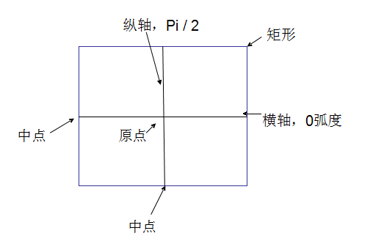
pygame.draw.arc
在Rect平面上建立坐標系，原點是中心，簡單示意圖如下。0弧度的起點是右邊的中點處。

Slide 10
pygame.draw.line
原型：pygame.draw.line(Surface, color, start_pos, end_pos, width=1): return Rect
用途：繪製直線段，start_pos 和end_pos 分別表示起始點和終止點，用坐標表示。
width為線條寬度，預設為1. 線條兩端自然結束，沒有明顯的端點（如實心黑點）。

Slide 11
pygame.draw.lines
原型：pygame.draw.lines(Surface, color, closed, pointlist, width=1): return Rect
用途：用於繪製一系列直線段。closed是一個布爾變量，如果closed為真，那麼表示需要把第一點和最後一點連接起來。這些點來自pointlist，一個包含坐標點的列表。這個函數不會繪製線條的端點，也沒有斜角連接（miter joints），而且角度小和線條粗的連線看起來會有點奇怪。

Slide 12
pygame.draw.aaline
原型：pygame.draw.aaline(Surface, color, startpos, endpos, blend=1): return Rect
用途：繪製一條平滑的（消除鋸齒）直線段。

Slide 13
pygame.draw.aalines
原型：pygame.draw.aalines(Surface, color, closed, pointlist, blend=1): return Rect
用途：繪製連續的抗鋸齒線段。該函數還有上面的aaline的用法和前兩個類似。

